Slide 1


Bài 14: LUYỆN TẬP CHUNG
Tiết 1: Luyện tập

Slide 2





Mục tiêu
Thực hiện được phép trừ (qua 10) trong phạm vi 20.
Giải được bài toán có lời văn liên quan đến cộng, trừ.
Thực hiện được tính với hai dấu phép tính (cộng, trừ).
Phát triển năng lực tư duy, lập luận, giải quyết vấn đề.

Slide 3
1
Số ?
a)
= 14
= 13
= 15
8 + 6 | 9 + 4 | 7 + 8
5 + 7 | 4 + 8 | 8 + 7
= 12
= 12
= 15
b)
= 3
= 6
= 8
11 - 8 | 13 - 7 | 17 - 9
14 - 8 | 12 - 5 | 16 - 8
= 6
= 7
= 8

Slide 4

? thêm
Không cần tính hãy so sánh kết quả của 2 phép tính sau:
18 - 9 ....... 28 - 9
<

Slide 5

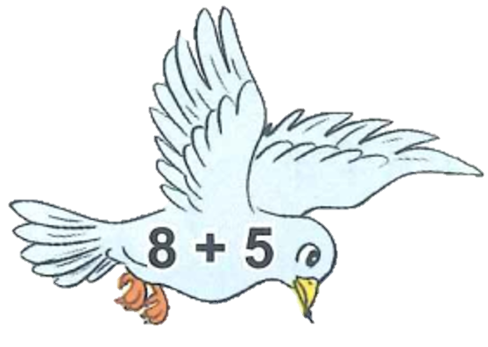

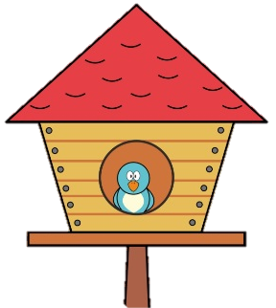



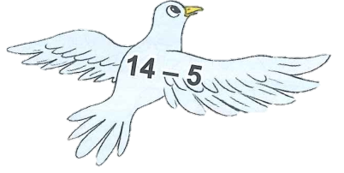
2
Tìm chuồng cho mỗi con chim
9
13
15
Notes:
Bài tập này các thầy cô có thể in cho hs chơi trên bảng lớp sau khi đã làm vào trong sách.

Slide 6

? thêm
15
Con có nhận xét gì về hai phép tính này?

Slide 7

Trên giá có 9 quyển sách và 8 quyển vở.
Hỏi trên giá có tất cả bao nhiêu quyển sách và vở?
3
Tóm tắt
Quyển sách : 9 quyển
Quyển vở : 8 quyển
Trên giá có tất cả : … quyển?
Bài giải
Trên giá có tất cả số quyển sách và vở là:
9 + 8 = 17 (quyển)
Đáp số: 17 quyển

Slide 8
1
Số ?
16
?
13
?
+ 9
- 8
+ 5
8
?
7

Slide 9
Củng cố - dặn dò
Ôn lại về các phép cộng, trừ qua 10.
Xem trước bài sau : “Luyện tập” trang 54”

Slide 10
Tạm biệt và hẹn gặp lại
các con vào những tiết học sau!

